Slide 1
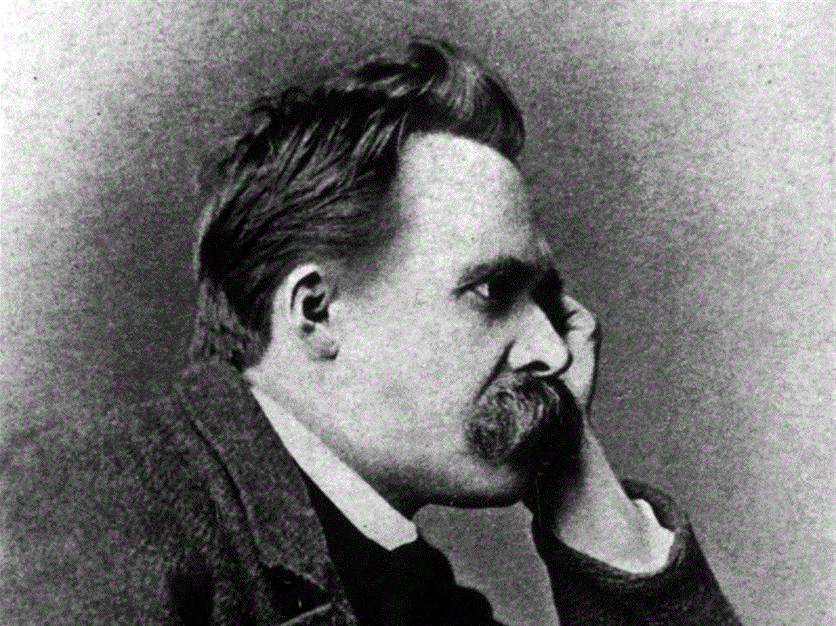
Friedrich Nietzsche
“Eu não sou um homem, sou dinamite.”
Ecce Homo

Slide 2
Friedrich Nietzsche
Biografia

Slide 3
Friedrich Nietzsche
O nascimento da tragédia (1872)
Um livro de filologia, de filosofia e de arte.
          “temo que os filólogos por causa da música, os músicos por causa da filologia, e os filósofos por causa da música e da filologia se recusem a ler o livro” (NIETZSCHE apud MACHADO, 2005, p. 17).
Contra a interpretação sobre a beleza grega.
Apolíneo e Dionisíaco.
Movimento da tragicidade à racionalidade.
Pelo retorno à tragédia na Modernidade.

Slide 4
Friedrich Nietzsche
O nascimento da tragédia (1872)
Algumas teses:
  A Antiguidade não é somente harmônica e bela, mas, sim, desmedida e cruel;
  A Humanidade não data dos períodos bíblicos; ao contrário, é profundamente mais velha e constituída fisiologicamente em seu passado mais remoto;
  Portanto, a estrutura da Humanidade não está fundamentada somente nos ideias da modernidade (beleza, fraternidade, liberdade, conhecimento, medida, etc.), mas, sim, nos instintos mais obscuros do ser humano: orgiasticos, desmedidos, inconsequentes, etc.

Slide 5
Friedrich Nietzsche
O nascimento da tragédia (1872)
Algumas teses:
  Dessa forma, não podemos apreender inteiramente a antiguidade por meio apenas das ciências (filologia e filosofia) e, por isso, precisamos da arte – e vice-versa.
                Carta a Erwin Rohde, escrita em 1870: “ciência, arte e filosofia crescem tão juntas em mim que um dia parirei centauros”.
  Sobretudo, porque a concepção de vida da modernidade não poderia abarcar toda riqueza da antiguidade expressadas pelos impulsos apolíneos e dionisíacos.

Slide 6
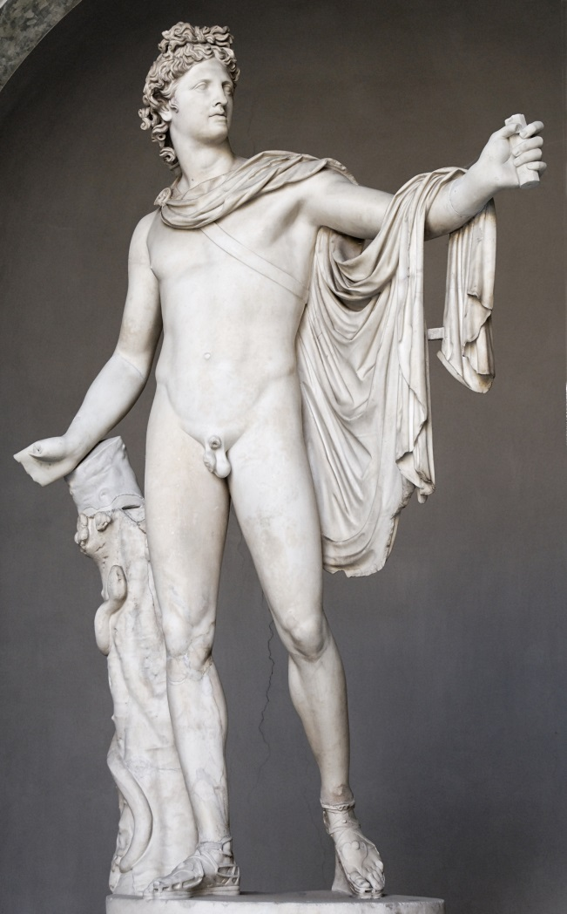
Friedrich Nietzsche
O nascimento da tragédia
Apolíneo*
Com propriedades oníricas;
Beleza e forma;
Limites e medidas;
Lucidez de suas fronteiras;
Música: lira e flauta;
Tranquilidade e serenidade.
Características que a tradição filosófica geralmente atribui ao “impulso apolíneo”.

Slide 7
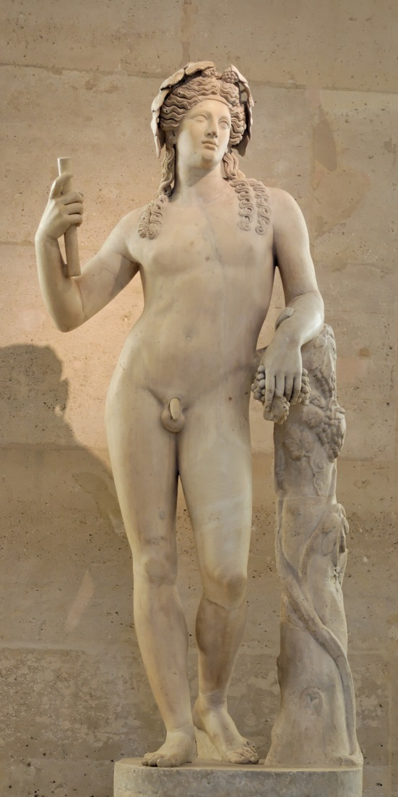
Friedrich Nietzsche
O nascimento da tragédia
Dionisíaco*
Com propriedades “corporais”;
Amorfo: tanto belo quanto feio;
Ilimitado, louco e desmedido;
Inconsequente;
Música: tambores;
Excitação e embriaguez.
Características que a tradição filosófica geralmente atribui ao “impulso dionisíaco”.

Slide 8
Friedrich Nietzsche
O nascimento da tragédia (1872)
O que essas teses contestam à modernidade?
Sua moral (sobretudo, a cristã);
Sua arte e sua cultura negadoras da vida;
Sua pretensão à “verdade” metafísica;
Sua racionalidade;
Seus conhecimentos institucionalizados;
Seu afastamento da vida;
Sua visão platônica e não trágica de mundo.

Slide 9
Friedrich Nietzsche
Verdade e mentira no sentido extra-moral (1873)
Sobre o que está assentado, então, a concepção de mundo para além de nós?
NADA!
Não há outra realidade como queria Platão;
Portanto, não há verdades metafísicas.
Concepção Niilista.

Slide 10
Friedrich Nietzsche
Verdade e mentira no sentido extra-moral (1873)
“EM ALGUM remoto rincão do universo cintilante que se derrama em um sem-número de sistemas solares, havia uma vez um astro, em que animais inteligentes inventaram o conhecimento. Foi o minuto mais soberbo e mais mentiroso da ‘história universal’: mas também foi somente um minuto. Passados poucos fôlegos da natureza congelou-se o astro, e os animais inteligentes tiveram de morrer. - Assim poderia alguém inventar uma fábula e nem por isso teria ilustrado suficientemente quão lamentável, quão fantasmagórico e fugaz, quão sem finalidade e gratuito fica o intelecto humano dentro da natureza. Houve eternidades, em que ele não estava; quando de novo ele tiver passado, nada terá acontecido. Pois não há para aquele intelecto nenhuma missão mais vasta, que conduzisse além da vida humana. Ao contrário, ele é humano, e somente seu possuidor e genitor o toma tão pateticamente, como se os gonzos do mundo girassem nele. Mas se pudéssemos entender-nos com a mosca, perceberíamos então que também ela bóia no ar com esse páthos e sente em si o centro voante deste mundo. Não há nada tão desprezível e mesquinho na natureza que, com um pequeno sopro daquela força do conhecimento, não transbordasse logo como um odre; e como todo transportador de carga quer ter seu admirador, mesmo o mais orgulhoso dos homens, o filósofo, pensa ver por todos os lados os olhos do universo telescopicamente em mira sobre seu agir e pensar.” (p. 51)

Slide 11
Friedrich Nietzsche
Verdade e mentira no sentido extra-moral (1873)
O que é verdade para Nietzsche? (1º momento)
“Um batalhão móvel de metáforas, metonímias, antropomorfismos, enfim, uma soma de relações humanas, que foram enfatizadas poética e retoricamente, transpostas, enfeitadas, e que, após longo uso, parecem a um povo sólidas, canônicas e obrigatórias: as verdades são ilusões, das quais se esqueceu que o são, metáforas que se tomaram gastas e sem força sensível, moedas que perderam sua efígie e agora só entram em consideração como metal, não mais como moedas.” (p. 57)

Slide 12
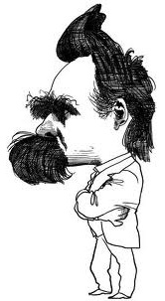
Friedrich Nietzsche
Schopenhauer como educador (1874)
O que é, então, a “filosofia” na modernidade?
Não é experimentar;
Não é errar;
Não é criar;
Não é desafiar;
Não é se arriscar.

Slide 13
Friedrich Nietzsche
Schopenhauer como educador (1874)
“E, por fim, em que neste mundo importa a nossos jovens a história da filosofia? Será que eles devem, pela confusão das opiniões, ser desencorajados de terem opiniões? Será que devem ser ensinados a participar do coro de júbilo: como chegamos tão esplendidamente longe? Será que, porventura, devem aprender a odiar ou desprezar a filosofia? Quase se poderia pensar este último, quando se sabe como os estudantes têm de se martirizar por causa de suas provas de filosofia, para imprimir as ideias mais malucas e mais espinhosas do espírito humano, ao lado das mais grandiosas e mais difíceis de captar, em seu pobre cérebro. A única crítica de uma filosofia que é possível e que além disso demonstra algo, ou seja, ensaiar se se pode viver segundo ela, nunca foi ensinada em universidades: mas sempre a crítica de palavras com palavras. E agora pense-se em uma cabeça juvenil, sem muita experiência da vida, em que cinquenta sistemas em palavras e cinquenta críticas desses sistemas são guardados juntos e misturados - que aridez, que selvageria, que escárnio, quando se trata de uma educação para a filosofia! Mas, de fato, todos reconhecem que não se educa para ela, mas para uma prova de filosofia: cujo resultado, sabidamente e de hábito, é que quem sai dessa prova - ai, dessa provação! - confessa a si mesmo com um profundo suspiro: ‘Graças a Deus que não sou filósofo, mas cristão e cidadão do meu Estado!’
E se esse suspiro profundo fosse justamente o propósito do Estado, e a ‘educação para a filosofia’, em vez de conduzir a ela, servisse somente para afastar da filosofia?” (p. 89).

Slide 14
Friedrich Nietzsche
Schopenhauer como educador (1874)
Portanto, a “filosofia” é:
Disciplinadora;
Dominadora;
Domesticadora;
Limitadora;
Representante de morais vigentes.

Slide 15
Friedrich Nietzsche
Humano, demasiado humano (1874)
O que é moral para Nietzsche? (1º momento)
“‘Bom’ é chamado aquele que, após longa hereditariedade e quase por natureza, pratica facilmente e de bom grado o que é moral, conforme seja (por exemplo, exerce a vingança quando exercê-la faz parte do bom costume, como entre os antigos gregos). Ele é denominado bom porque é bom ‘para algo’; mas como, na mudança dos costumes, a benevolência, a compaixão e similares sempre foram sentidos como ‘bons para algo’, como úteis, agora sobretudo o benevolente, o prestativo, é chamado de ‘bom’. Mau é ser ‘não moral’ (imoral), praticar o mau costume, ofender a tradição, seja ela racional ou estúpida; especialmente prejudicar o próximo foi visto nas leis morais das diferentes épocas como nocivo, de modo que hoje a palavra ‘mau’ nos faz pensar sobretudo no dano voluntário ao próximo.” (p. 67-68)

Slide 16
Friedrich Nietzsche
Humano, demasiado humano (1874)
O que é moral para Nietzsche? (1º momento)
Um conjunto de costumes que
Possui objetivos utilitários: conversação;
Distinguindo e classificando o que beneficia do que prejudica;
São regras de conduta sociais instauradas ao longo dos tempos.

Slide 17
Friedrich Nietzsche
A gaia ciência (1882)
Dessa forma, a distinção entre a Idade Média e Idade Moderna que os filósofos fizeram (entre religião e ciência) seria apenas uma nova perspectiva moral.
Não haveria, então “progresso”, mas, sim, uma outra forma de se conservar a vida.
Que manteve suas estruturas metafísicas (platônicas), ou seja, creu em essências e verdades para além da existência como se fossem seu fundamento,
Pondo no lugar de Deus, a Razão.

Slide 18
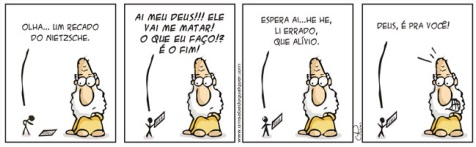
Friedrich Nietzsche
A gaia ciência (1882)
“Não sentimos o cheiro da putrefação divina? – também os deuses apodrecem! Deus está morto! Deus continua morto! E nós o matamos! Como consolar, a nós, assassinos entre os assassinos? ” (p. 148).

Slide 19
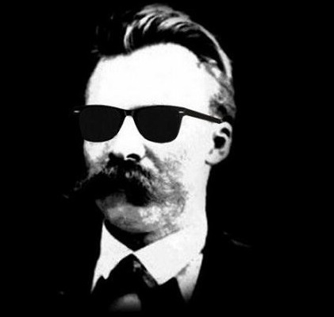
Friedrich Nietzsche
Além do bem e do mal (1886)
O que é verdade para Nietzsche? (2º momento)
Uma criação fisiológica de determinadas regras;
Uma adoção dessas regras;
Uma imposição sobre corpos;
Uma dominação sobre eles.
Afinal de contas, “o problema do valor da verdade apresentou-se à nossa frente – ou fomos nós a nos apresentar diante dele?” (p. 9)

Slide 20
Friedrich Nietzsche
Além do bem e do mal (1886)
O que é verdade para Nietzsche? (2º momento)
É a expressão fisiológica criadora de uma moral adornada de “belos” propósitos ou “rigores” científicos.
“Todas essas morais que se dirigem à pessoa individual, para promover sua ‘felicidade’, como se diz – que são elas, senão propostas de conduta, conforme o grau de periculosidade em que a pessoa vive consigo mesma; [...] tudo isso tem pouco valor medido intelectualmente, está longe de ser ‘ciência’, menos ainda ‘sabedoria’; na verdade é, diga-se mais uma vez, diga-se três vezes, prudência, prudência, prudência, mesclada com estupidez, estupidez, estupidez [...].” (p. 84)

Slide 21
Friedrich Nietzsche
Genealogia da moral (1887)
O que é moral para Nietzsche? (2º momento)
De onde então se origina o bem e o mal?
Qual é o valor da moral? Qual é o valor do valor?
Qual é o terreno e a história que constitui a moral da Europa moderna?
Por isso, é necessário “uma crítica dos valores morais, o próprio valor desses valores deverá ser colocado em questão” (p. 12)

Slide 22
Friedrich Nietzsche
Genealogia da moral (1887)
Processo genealógico sobre a moral
A necessidade de conviver em sociedade forçou o ser humano a interiorizar seus impulsos.
Essa interiorização aprofundou o que se chama nele de “alma”.
Mas isso aconteceu por meio de punições e severos castigos.
“Pode-se dizer que em toda parte onde, na vida de um homem [...] para fazê-las ‘inesquecíveis’. [...] pense-se nos velhos castigos alemães [...] de todas as ‘coisas boas’!...” (p. 50-52)

Slide 23
Friedrich Nietzsche
Genealogia da moral (1887)
Processo genealógico sobre a moral
Daí, “ele” de fato surge como aquele que sabe “medir”, “calcular”, “prometer”.
“Medir” suas ações, “calcular” seus atos, “prometer” algo útil à sociedade.
Cria-se assim sua memória e sua má-consciência.
Essa má-consciência é seu impulso voltado contra si, de forma negativa, crendo que a vida não vale a pena ser vivida.
Mas, alguma força maior faz isso!

Slide 24
Friedrich Nietzsche
Genealogia da moral (1887)
Processo genealógico sobre a moral
Sacerdote Ascético:
  Ele faz acreditar que o culpado do sofrimento é o próprio sofredor.
    É o pecador!
  Faz acreditar que todo mal está no mundo, na própria vida.
  E, para curá-lo, ele cria e oferece ao sofredor uma outra realidade.
  “Ele traz unguento e bálsamo, sem dúvida; mas necessita primeiro ferir, para ser médico; e quando acalma a dor que a ferida produz, envenena no mesmo ato a ferida” (p. 116)

Slide 25
Friedrich Nietzsche
Anticristo (1888)
Sacerdote Ascético:
Cria outra “realidade”, outro “mundo” sobre um mundo que já não possui nenhum valor.
“Mas não se diz ‘nada’: diz-se ‘além’; ou ‘Deus’; ou ‘a verdadeira vida’; ou nirvana, salvação, bem-aventurança... Esta inocente retórica do âmbito da idiossincrasia moral-religiosa parece muito menos inocente quando se nota qual a tendência que aí veste o manto das palavras sublimes: a tendência hostil à vida.“ (p. 14).

Slide 26
Friedrich Nietzsche
Anticristo (1888)
Sacerdote Ascético:
Por que tendência hostil à vida?
Por que o sacerdote ascético envenena para depois “curar”?
Porque ele é o que menos possui força para suportar os sofrimentos da vida e, consequentemente, os atos inconsequentes das outras pessoas;
Logo, ele precisa enfraquecê-las para poder dominá-las com suas “verdades” e morais.

Slide 27
Friedrich Nietzsche
Anticristo (1888)
Sobre os cristãos:
“Já a palavra ‘cristianismo’ é um mal-entendido – no fundo, houve apenas um cristão, e ele morreu na cruz. O ‘evangelho’ morreu na cruz” (p. 44).
Porque os verdadeiros ensinamentos de Cristo necessitariam de imensa força, afinal,
“Este santo anarquista, que conclamou o povo baixo, os excluídos e ‘pecadores’, a chandala no interior do judaísmo, a contrariar a ordem dominante [...] foi um criminoso político, na medida em que criminosos políticos eram possíveis numa comunidade absurdamente apolítica” (p. 34).

Slide 28
Friedrich Nietzsche
Polêmicas: Crítica ao comunismo/anarquismo

Slide 29
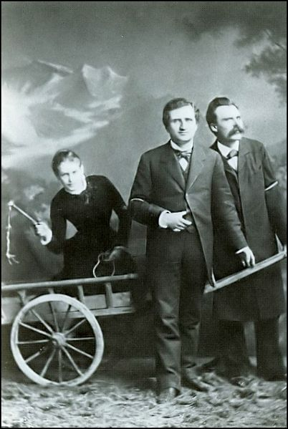
Friedrich Nietzsche
Polêmicas: Crítica ao “feminismo”
Vais ter com uma mulher? Não te esqueças do chicote.
Assim falou Zaratustra.

Slide 30
Friedrich Nietzsche
Polêmicas: Apropriação nazista de “suas” ideias

Slide 31
Friedrich Nietzsche
Bibliografia

